Slide 1

FACEBOOK: Centar za volontiranje i humanitarni rad FOI
INSTAGRAM: centar.za.volontiranje.foi

Slide 2
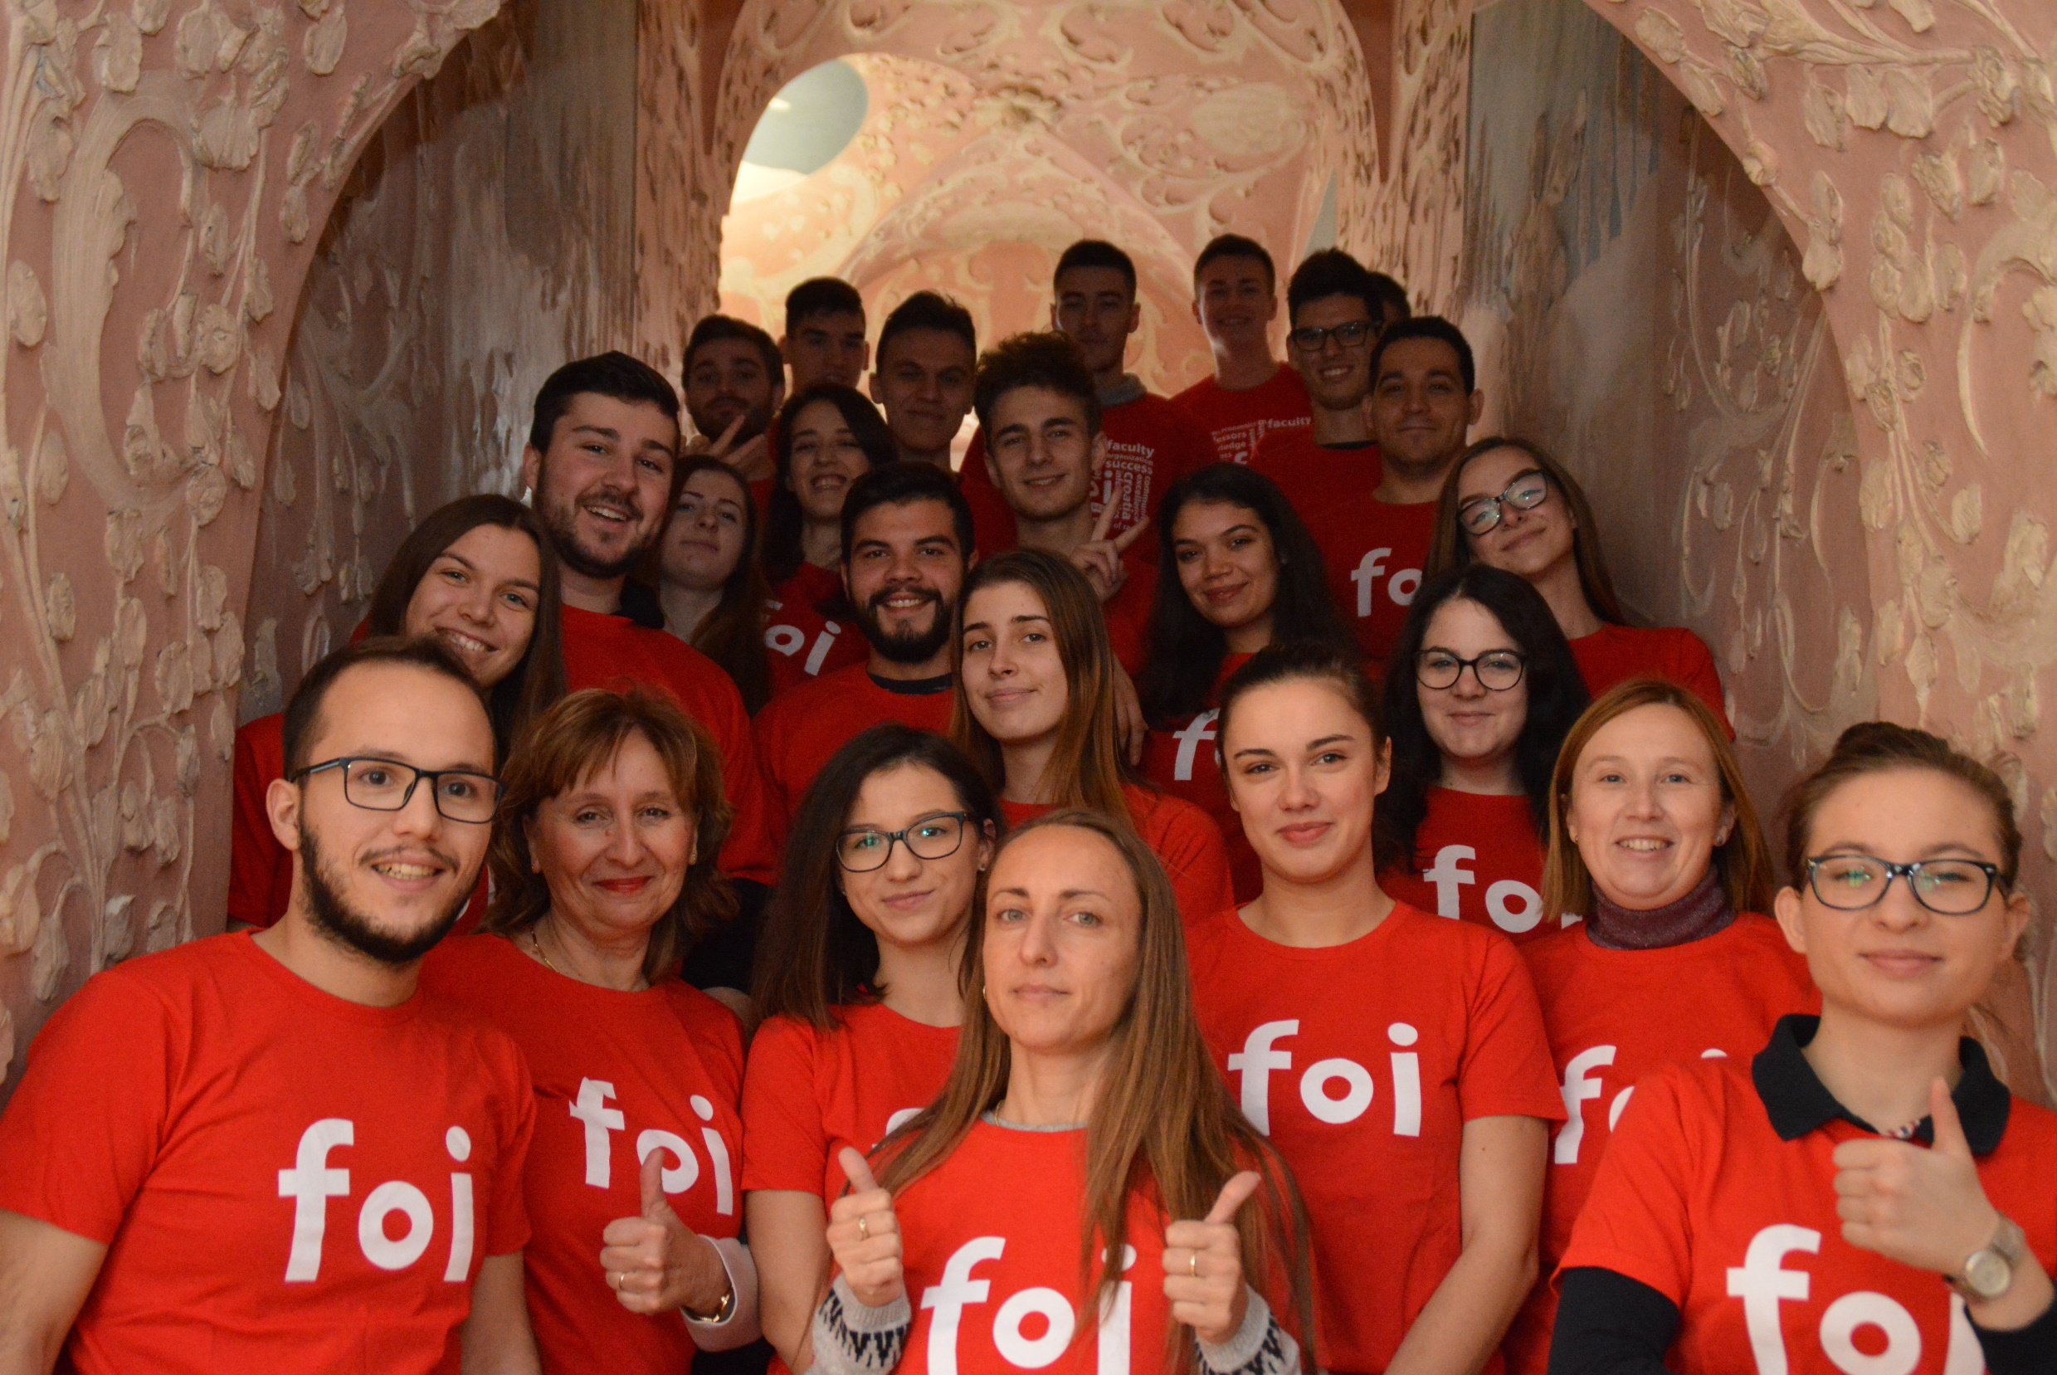

Slide 3
Akademska godina 2019./20.
317,8 volonterskih sati
≈ 30 volontera
Mnoge aktivnosti zbog epidemiološkog stanja odgođene

Slide 4
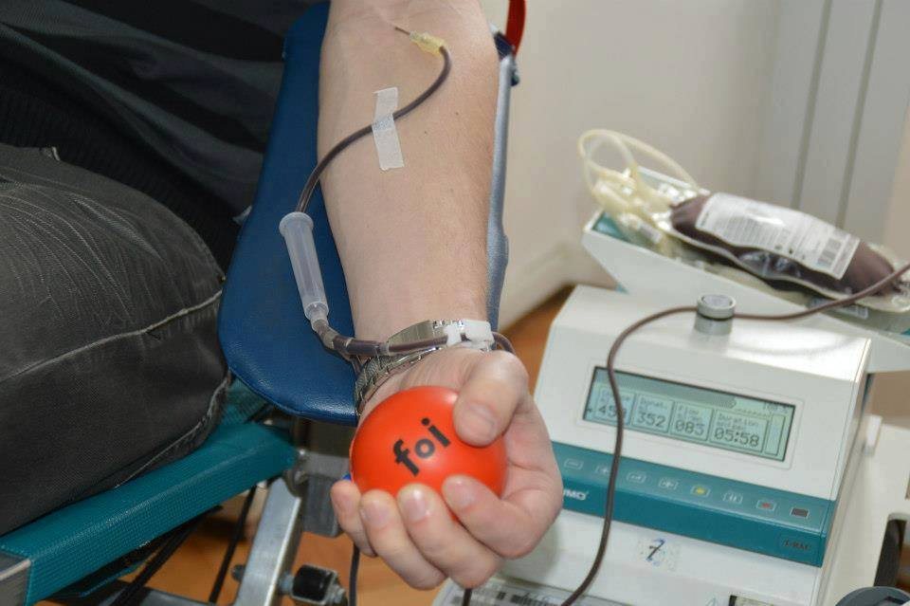
Dobrovoljno darivanje krvi – u organizaciji Studentskog zbora FOI (14.10.2019. i 25.02.2020.)

Slide 5
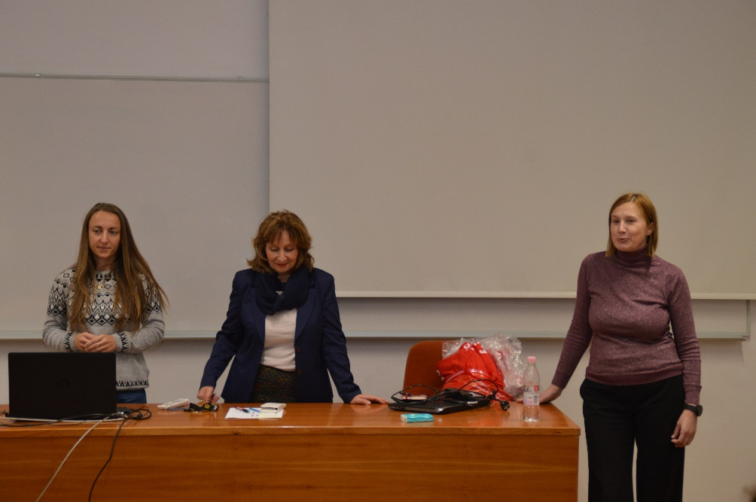
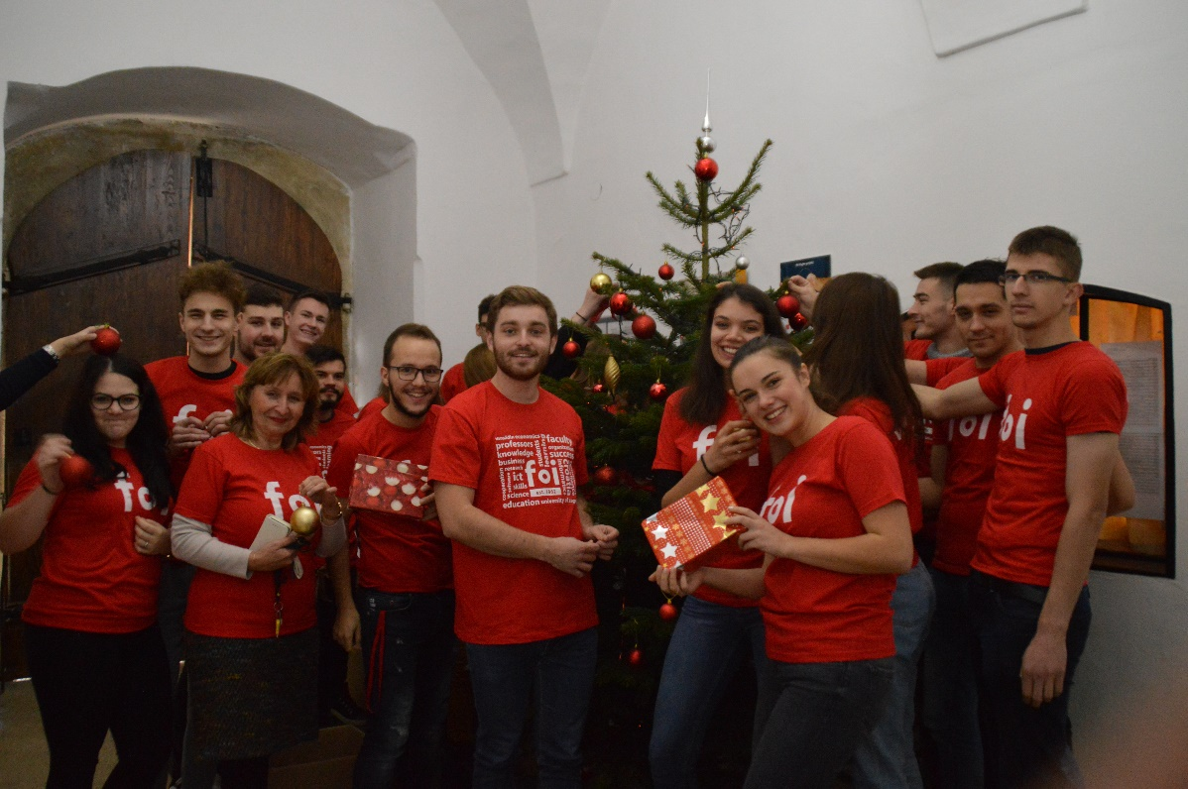
Edukacija volontera (06.12.2019. i 02.03.2020.)
Teme: „Zakon o volonterstvu” i „Etički kodeks volontera”

Slide 6

Humanitarni dani za Kristijana – u organizaciji Studentskog zbora FOI (09.12.2019. - 18.12.2019.)

Slide 7
Kolegij „Socijalno poduzetništvo”
Nositeljice kolegija doc. dr. sc. Irene Konecki (Kedmenec) i doc. dr. sc. Kristine Detelj
24.02.2020. - 19.06.2020.

Slide 8
Gdje su sve volontirali studenti u sklopu kolegija „Socijalno poduzetništvo”?
Natjecanje mladih Hrvatskog Crvenog križa, Gradsko društvo Crvenog križa
Natjecanje mladih Gradskog društva Crvenog križa Pregrada
Udruga za zaštitu životinja Spas Varaždin
Gradsko društvo Crvenog križa Čakovec
Pomoć građanima COVID-19
Župni Caritas u Krapini
Udruga Potkalnički plemenitaši
Natjecanje CIC-a
Edukacije prve pomoći za osnovne škole u Zaboku
Socijalna samoposluga Kruh sv. Antuna Varaždin

Slide 9

Akcija Hrvatska volontira

Slide 10
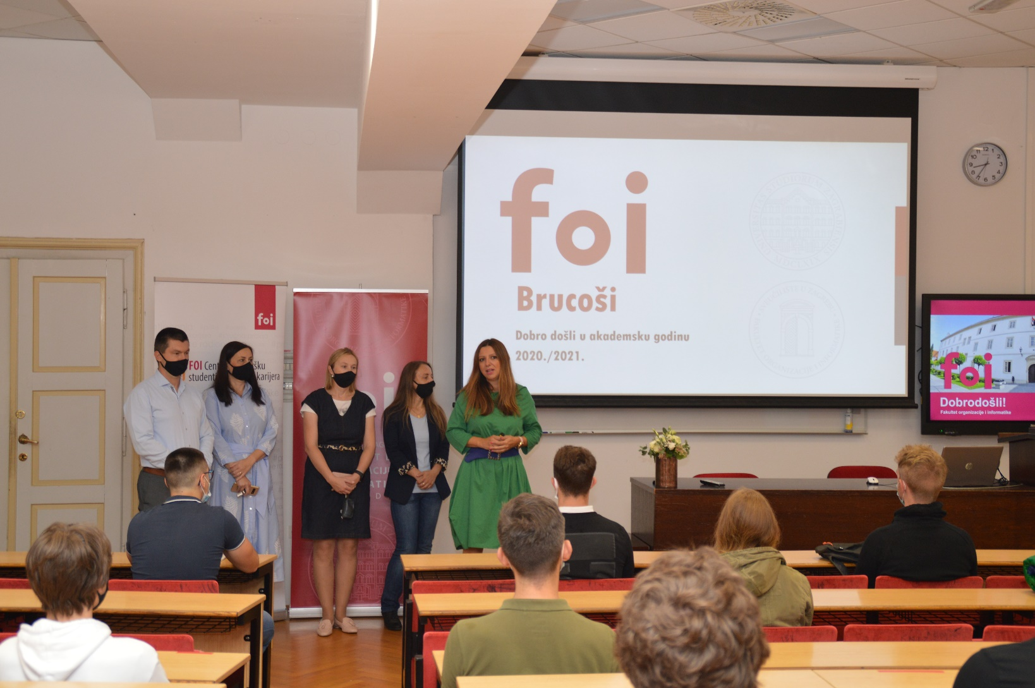
Online prezentacija CZVHR FOI za brucoše

Slide 11
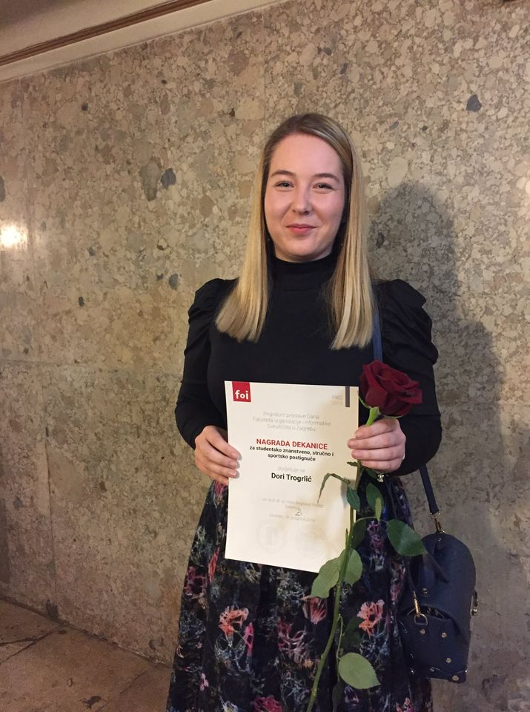
Dobitnica dekanove nagrade za volontiranje – Dora Trogrlić

Slide 12
Tim Centra za volontiranje i humanitarni rad FOI 2019./20.
prof. dr. sc. Sandra Lovrenčić - voditeljica Centra
prof. dr. sc. Violeta Vidaček Hainš - koordinatorica volonterskih aktivnosti
Jerry John Antolos – koordinator volontera
FACEBOOK: Centar za volontiranje i humanitarni rad FOI
INSTAGRAM: centar.za.volontiranje.foi

